Slide 1

UNIVERSIDAD EURO HISPANOAMERICANA
INGENIERÍA EN SISTEMAS COMPUTACIONALES
PROYECTO INTEGRADOR
CONTROL DE CONSUMO ENERGÉTICO
EN UNA CASA HABITACIÓN
Presenta: JOSE UZIEL RUIZ LUNA
Materia: Gestión de Proyectos de Software
Docente: LI. Nora Isela Zamora Aguilar
Grupo: 302
5.º semestre · Modalidad mixta
Xalapa, Veracruz, octubre de 2026

Slide 2
1. Problema y usuario
Planteamiento del proyecto
Problema. Los recibos de electricidad pueden quedar dispersos y es difícil comparar el consumo entre periodos.
Usuario. Una sola persona: el usuario de la vivienda.
Necesidad. Registrar los recibos y revisar consumos e importes en un solo lugar.
Propuesta. Registrar manualmente el periodo facturado, el consumo en kWh y el importe en pesos.
Resultado esperado. Consultar el historial, ver las diferencias y recibir una recomendación general si aumenta el consumo.
Contexto. Vivienda familiar hipotética en Tuzamapan, Xalapa, Veracruz.
2

Slide 3
2. Objetivos y alcance
Qué incluye y qué no incluye la propuesta
Objetivo general
Diseñar un sistema para registrar recibos de CFE, comparar el consumo eléctrico y los importes, e identificar incrementos mediante una regla sencilla.
Incluye
No incluye
• Registro manual de recibos.
• Consulta e historial por periodo.
• Comparación y recomendación de ahorro.
• Prototipo visual de cuatro pantallas.
• Conexión automática con CFE.
• Lectura de medidores o sensores.
• Consumo individual por aparato.
• IA avanzada, pagos ni una app funcional obligatoria.
3

Slide 4
3. Requerimientos principales
Tres funcionales, dos no funcionales y tres grupos de datos
ID | Requerimiento funcional
RF01 | Registrar recibos manuales con fechas, kWh e importe.
RF02 | Consultar historial y comparar periodos.
RF03 | Detectar incrementos y mostrar una recomendación general.
No funcionales
Grupos de datos
• RNF01: interfaz en español y mensajes claros.
• RNF02: conservar datos y calcular solo con información disponible.
• RD01: recibos de CFE.
• RD02: resultados del análisis.
• RD03: recomendaciones.
4

Slide 5
4. Función inteligente
Regla sencilla, no un modelo avanzado de inteligencia artificial
Entradas. Consumo actual y consumo del periodo anterior, medidos en kWh.
Proceso. Restar el consumo anterior al actual.
Regla. Si la diferencia es mayor que cero, mostrar una recomendación general.
Si faltan datos. Indicar que no es posible comparar.
Ejemplo hipotético
Dato | Valor
Periodo anterior | 285 kWh
Periodo actual | 320 kWh
Diferencia | +35 kWh
Variación aproximada | +12.3 %
Resultado: se muestra una recomendación general de ahorro. Los valores son de ejemplo, no datos reales de CFE.
5

Slide 6
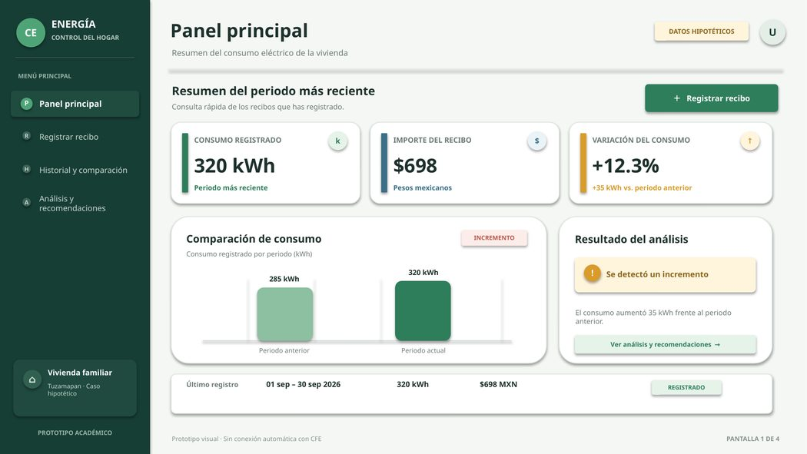
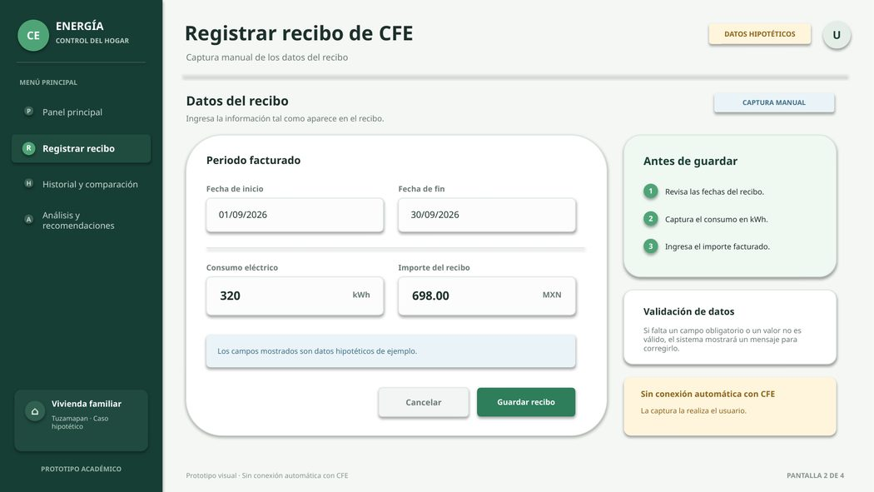
5. Prototipo: inicio y registro
Diseño visual en PowerPoint; no es una aplicación funcional
Pantalla 1. Panel principal
Pantalla 2. Registro del recibo
La primera pantalla resume el periodo más reciente. La segunda permite capturar manualmente fechas, consumo en kWh e importe.
6

Slide 7
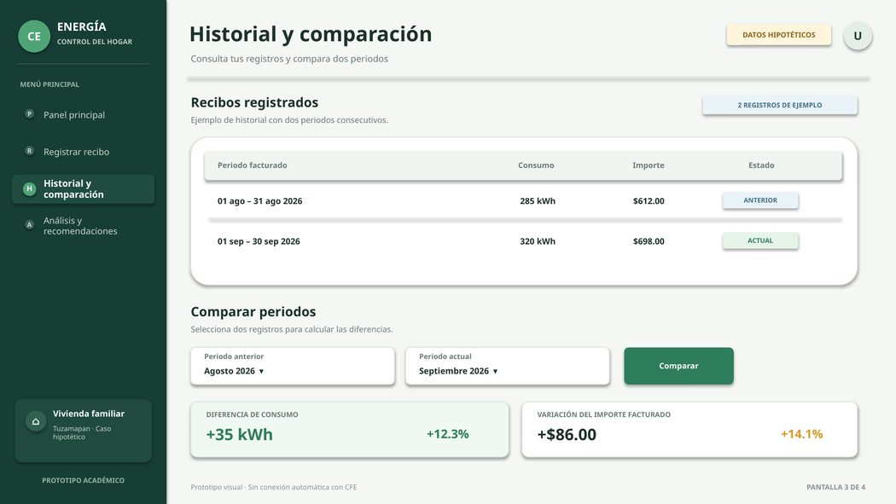
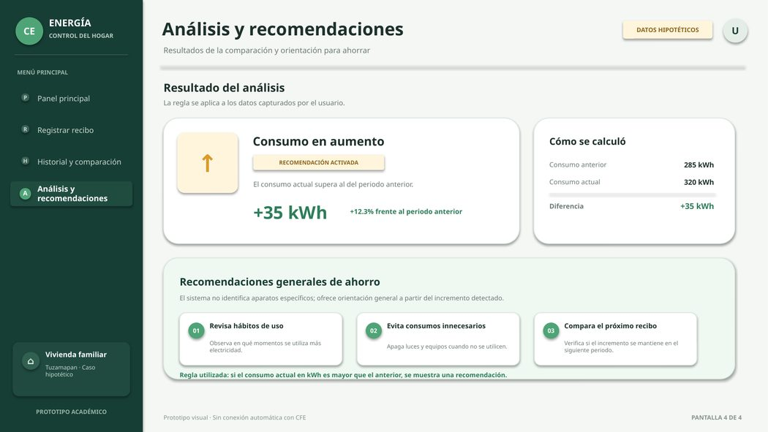
6. Prototipo: consulta y análisis
Historial y recomendaciones
Pantalla 3. Historial y comparación
Pantalla 4. Análisis y recomendaciones
La consulta compara dos periodos cuando existen registros suficientes. El análisis presenta el cambio detectado y una recomendación general.
7

Slide 8
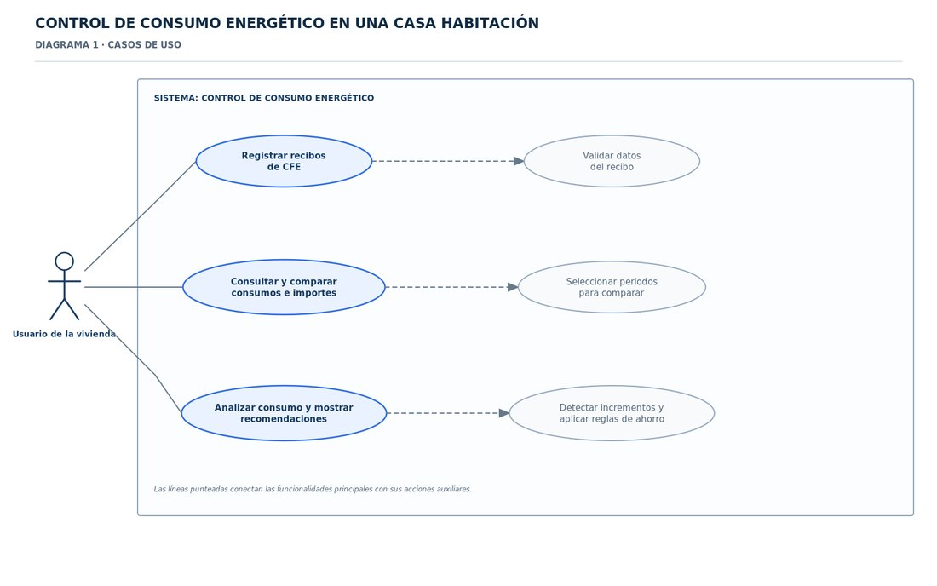
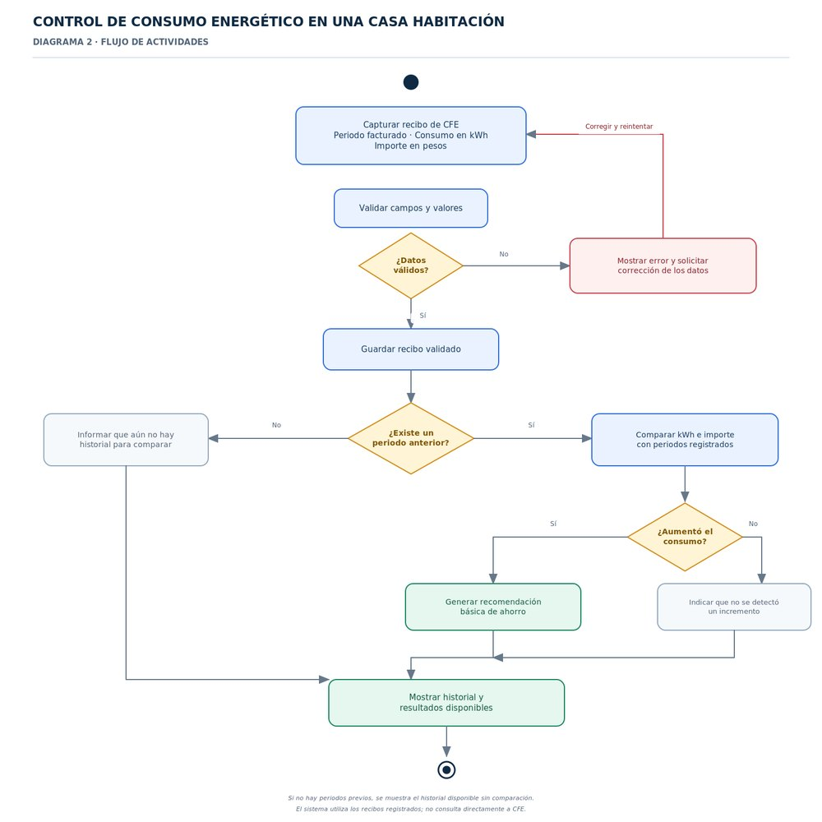
7. Diagramas del proceso
Casos de uso y flujo de actividades
Casos de uso
Flujo de actividades
8

Slide 9
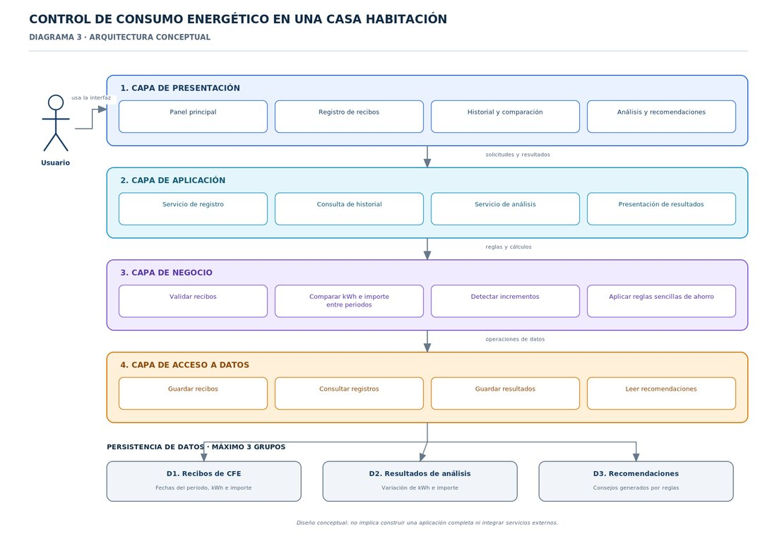
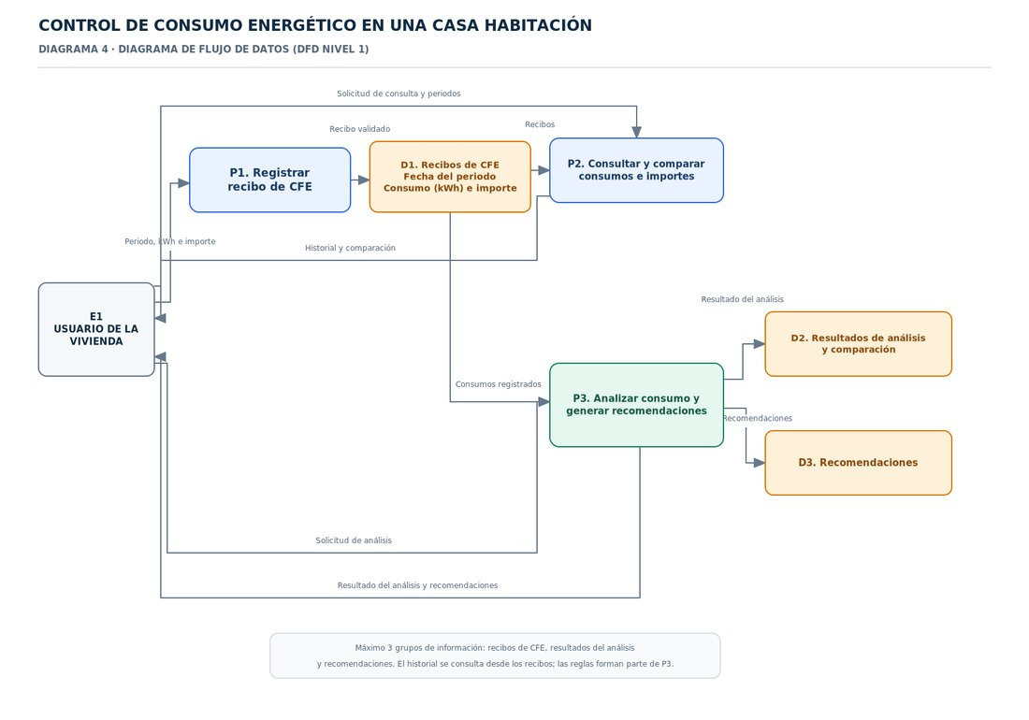
8. Arquitectura y datos
Organización conceptual del sistema
Arquitectura conceptual
Diagrama de flujo de datos, nivel 1
9

Slide 10
9. Gestión del proyecto
Planificación, riesgos y control de versiones
Gestión
Riesgos principales
• Se organizaron ocho tareas en GitHub Projects.
• La tarea de organización del repositorio se cerró.
• El repositorio tiene más de cinco commits.
• Se guardaron cuatro diagramas, el prototipo y seis capturas.
Riesgo | Respuesta prevista
Captura incorrecta | Validar fechas y valores.
Sin recibos previos | Avisar y no comparar.
Retrasos | Priorizar y registrar avances.
Repositorio: github.com/Encorser/control-consumo-energetico
10

Slide 11
10. Conclusiones y estado actual
Qué se logró y qué falta comprobar
• Se delimitó una propuesta con un usuario y tres funcionalidades principales.
• Se definieron ocho requerimientos, cuatro diagramas y un prototipo visual de cuatro pantallas.
• La regla de análisis compara el consumo total de dos periodos y genera una recomendación si detecta un incremento.
• La propuesta no afirma que exista una aplicación funcional ni que haya ahorros comprobados.
Pendiente: revisar el proyecto con el grupo y la docente y aplicar al menos dos mejoras reales.
Gracias. ¿Alguna pregunta?
11

